Slide 1

ỦY BAN NHÂN DÂN XÃ TỊNH KHÊ
TRƯỜNG TH & THCS TRẦN VĂN TRÀ
Môn: Khoa học tự nhiên 8
GIÁO VIÊN : PHẠM TÔ NINH

Slide 2
Tiết 41: BÀI 6.
TÍNH THEO PHƯƠNG TRÌNH HÓA HỌC

Slide 3
Hoạt động cá nhân 3 phút
Bằng cách nào có thể tính được lượng chất tham gia và lượng chất sản phẩm trong quá trình sản xuất?
Dựa vào phương trình hóa học, khi biết lượng một chất đã phản ứng hoặc lượng chất tạo thành tính được lượng các chất còn lại.

Slide 4
I. Tính lượng chất trong phương trình hóa học.
1. Tính lượng chất tham gia trong phản ứng.
Hoạt động cá nhân
Ví dụ SGK/28: Khi cho Fe tác dụng với dung dịch HCl thì xảy ra phản ứng hóa học sau: Fe + 2HCl → FeCl₂ + H₂
Cần dùng bao nhiêu mol Fe để thu được 1,5 mol H₂?
Theo phương trình hóa học:
1 mol Fe tham gia phản ứng sẽ thu được 1 mol H₂
Vậy: 1,5 mol Fe …………………........……. 1,5 mol H₂
Số mol Fe cần dùng để thu được 1,5 mol H₂ là 1,5 mol

Slide 5
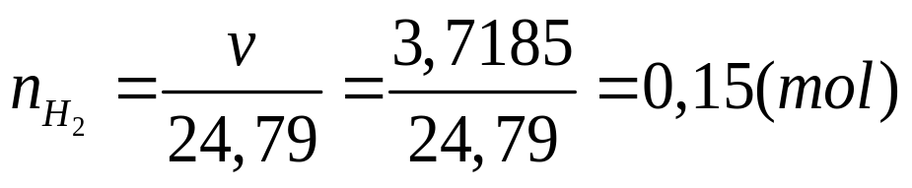
Hoạt động cặp đôi:
Bài tập 1: Cho aluminium (Al) tác dụng với dung dịch sulfuric acid (H₂SO₄) loãng thì xảy ra phản ứng hóa học: 2Al + 3H₂SO₄ → Al₂(SO₄) + 3H₂
Cho biết sau phản ứng thu được 3,7185 lít khí H₂ (ở 25⁰C và 1 bar). Hãy tính:
a. Khối lượng aluminium (Al) đã tham gia phản ứng.
b. Khối lượng sulfuric acid (H₂SO₄) đã tham gia phản ứng.
Giải:
Số mol khí H₂ là:
PTHH: 2Al + 3H₂SO₄
→
Al₂(SO₄) + 3H₂
Theo PT: 2 3 1 3 (mol)
Theo bài ra: 0,15(mol)

Slide 6
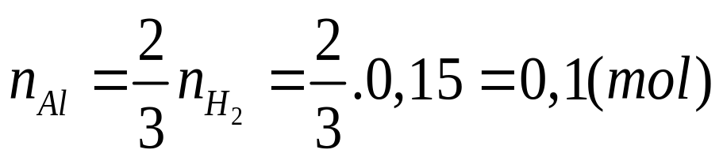
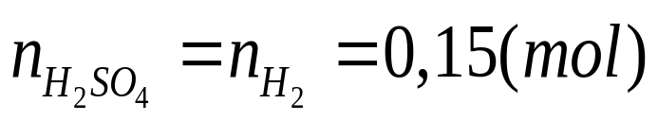
a. Theo PT:
Khối lượng aluminium (Al) đã tham gia phản ứng là:
m_{Al} = n_{Al} . M_{Al} = 0,1 . 27 = 2,7(g)
b. Theo PT ta có:
Khối lượng sulfuric acid (H₂SO₄) tham gia phản ứng:

Slide 7
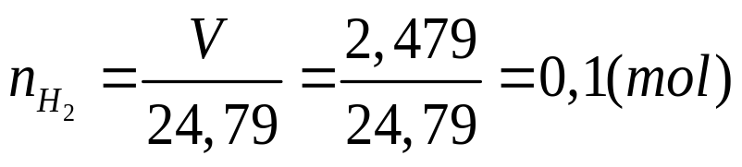
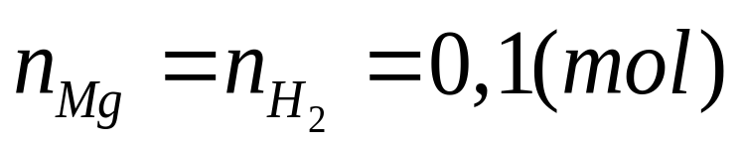
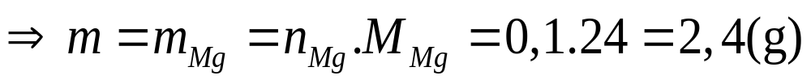
Bài tập 2: Khi cho m gam kim loại Magnesium (Mg) phản ứng với dung dịch hydrochloric acid (HCl) dư theo phản ứng: Mg + 2HCl → MgCl₂ + H₂.
Sau phản ứng thu được 2,479 lít khí hydrogen ở 25⁰C, 1 bar (đkc). Tính m?
Giải:
Số mol của H₂ là:
PTHH: Mg + 2HCl → MgCl₂ + H₂
Theo PT: 1 1(mol)
Theo bài: 0,1 0,1(mol)
Từ PT:

Slide 8
LUYỆN TẬP:
Câu 1. Cho phản ứng hóa học sau: Fe + 2HCl → FeCl₂ + H₂
Tỉ lệ số mol của Fe và H₂ là:
A. 1 : 1. B. 1 : 2. C. 2 : 1 D. 1 : 3.
Câu 2. Cho phương trình hóa học: CuO + H₂SO₄ → CuSO₄ + H₂O
Khi cho 1 mol CuO tác dụng với đủ với H₂SO₄ thu được x mol CuSO₄. Giá trị x là
A. 0,5 mol. B. 1 mol. C. 2 mol. D. 2,5 mol.
Câu 3. Cho phương trình hóa học : N₂ + 3H₂ → 2NH₃
Tỉ lệ mol của các chất N₂ : H₂: NH₃ lần lượt là:
A. 1 : 2 : 3. B. 2 : 3 : 1. C. 1 : 3 : 2. D. 2 : 1 : 3.

Slide 9

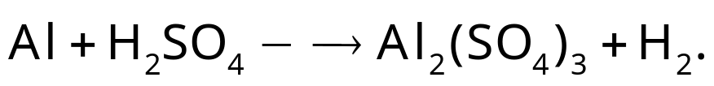
Câu 4. Cho sơ đồ phản ứng: P + O₂ P₂O₅
Tổng hệ số cân bằng của phản ứng trên là
A. 13 mol. B. 14 mol. C. 15 mol. D. 16 mol.
Câu 5. Cho phản ứng hóa học sau:
Số mol H₂SO₄ phản ứng hết với 6 mol Al là:
A. 6 mol. B. 9 mol. C. 3 mol. D. 5 mol.
Câu 6: Cho phương trình hóa học: 2Al + 6HCl → 2AlCl₃ + 3H₂.
Để thu được 7,437 lít khí H₂ ở đktc cần bao nhiêu mol Al
A. 0,3 mol. B. 0,1 mol. C. 0,2 mol. D. 0,5 mol.

Slide 10
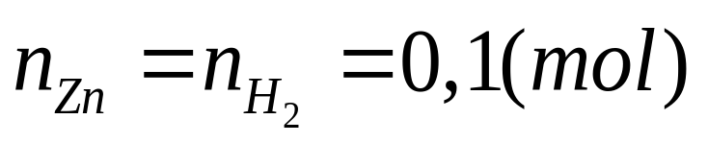
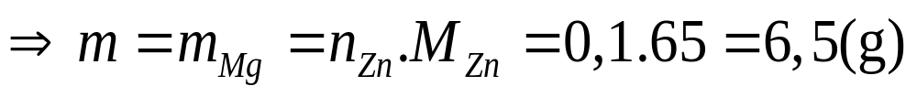
VẬN DỤNG:
Bài tập 1: Khi cho m gam kim loại zinc (Zn) phản ứng với dung dịch sulfuric acid (H₂SO₄) dư theo phản ứng: Zn + H₂SO₄ → ZnSO₄ + H₂.
Sau phản ứng thu được 2,479 lít khí hydrogen ở 25⁰C, 1 bar (đkc). Tính m?
Giải:
Số mol của H₂ là:
PTHH: Zn + H₂SO₄ → ZnSO₄ + H₂
Theo PT: 1 mol 1 mol
Theo bài: 0,1 mol 0,1 mol
Từ PT:

Slide 11


BÀI TẬP VỀ NHÀ:
Bài tập 1: Khi cho m gam kim loại zinc (Zn) phản ứng với dung dịch sulfuric acid (H₂SO₄) dư theo phản ứng: Zn + H₂SO₄ → ZnSO₄ + H₂.
Sau phản ứng thu được 2,479 lít khí hydrogen ở 25⁰C, 1 bar (đkc). Tính m?
Bài tập 2 (6.5 sbt): Cho m g CaCO₃ vào dung dịch HCl dư, thu được muối CaCl₂ và 1,9832 L khí CO₂ (ở 25⁰C, 1 bar) thoát ra. Giá trị của m là bao nhiêu.

Slide 12
Hướng dẫn HS tự học ở nhà:
- Học thuộc nội dung phần I.1.
- Hoàn thành các bài tập phần I.1 bài 6 trong SBT vào vở bài tập.
- Đọc trước phần II.2: Tính lượng chất sinh ra trong phản ứng.

Slide 13
PHÊ DUYỆT CỦA TỔ CHUYÊN MÔN Tịnh Khê, ngày 15 tháng 11 năm 2025
Giáo viên bộ môn
Nguyễn Thị Thu Hòa Phạm Tô Ninh

